Slide 1
回调与异步

Slide 2
主体内容
异步的理解
回调函数
ES6 Promise
异步编程方式

Slide 3
异步概念
1 Q先生是一个能解决复杂问题的人，能够执行任何被指派的任务。
2 要想和他联系，唯一的方式就是打电话。
3 无论你遇到了什么问题或是任务，要想找Q帮忙，你就要给他打电话。
4 Q会给你提供回答，或是立刻完成任务，并且在完成之后通知你。
5 在Q的帮助下，你完成了任务，然后出去看电影。
在这个过程中，你和Q完成的，就是同步沟通。
你提问的时候，他在听；他给出答案的时候，你也同时在听

Slide 4
异步
当寻求Q先生的人多的时候，他可能就不能及时处理，这里就涉及到异步
1 Q雇一个助手H，并且配备一台答录机。
2 H的工作，就是听答录机上的留言，然后把问题总结出来交给Q。
3 这样一来，当你给H打电话的时候，你所听到的不再是占线的忙音，而是把问题留在答录机上，等待Q回电。
4 在解答问其他人的问题之后，Q给你回电，告诉你解决办法。

Slide 5
总结
我们先将一个任务告知js主线程，等到时机恰当时来执行这个任务，然后继续去做别的事，而不是一直等待执行，如果使用同步，很可能就是执行不完这个任务主线程就无法进行下去，这样会使页面卡顿在某一位置

Slide 6
回调函数
回调函数是一段可执行的代码段，它作为一个参数传递给其他的代码，其作用是在需要的时候方便调用这段（回调函数）代码
格式：
function demo(arg,callback){
//条件符合
callback（）；
}
demo（arg1,function(){ })

Slide 7
Promise
new Promise( function(resolve, reject) {...} /* executor */ );
Promise 是异步编程的一种解决方案，比传统的解决方案——回调函数和事件——更合理和更强大
new Promise(function(resove,reject){…}/*excutor*/}
Promise 对象是由关键字 new 及其构造函数来创建的。该构造函数会把一个叫做“处理器函数”（executor function）的函数作为它的参数。这个“处理器函数”接受两个函数——resolve 和 reject ——作为其参数。当异步任务顺利完成且返回结果值时，会调用 resolve 函数；而当异步任务失败且返回失败原因时，会调用reject 函数。

Slide 8
具体简单写法
var promise1 = new Promise(function(resolve,reject){
//异步成功
resolve(参数);
//异步失败
reject(参数）；
})
Promise1.then(function1(){},function2(){})
注意：只有异步操作的结果，可以决定当前是哪一种状态，任何其他操作都无法改变这个状态。

Slide 9
Promise状态
一个 Promise有以下几种状态:
1.pending: 初始状态，既不是成功，也不是失败状态。
2.fulfilled: 意味着操作成功完成。
3.Rejected: 意味着操作失败。
初始状态为pending，当异步操作时，判断成功与否，pending状态转化为fulfilled or rejected,同时调用then的onfulfilled/onrejected方法，即第一/二个参数函数

Slide 10
为什么要用Promise
传统的回调函数不实用于大量异步操作，造成代码繁杂，难以维护
而Promise的出现适当解决了这个问题(看代码)

Slide 11
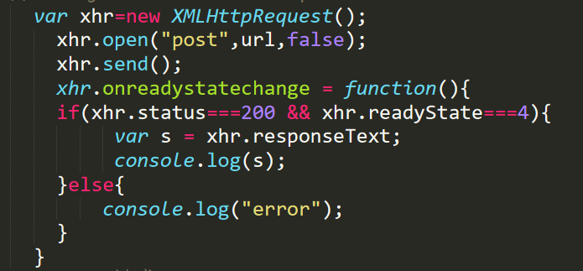
Promise ajax
原生ajax

Slide 12
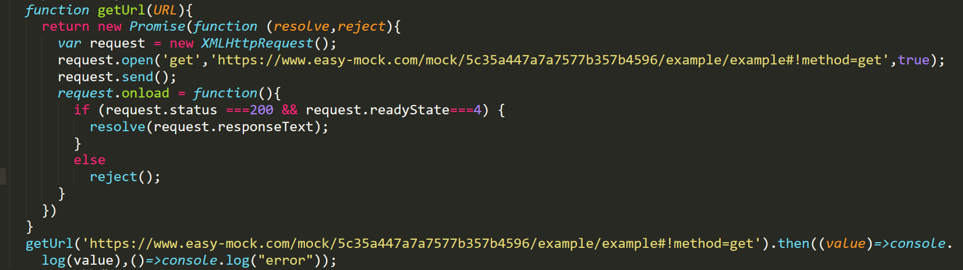
Promise ajax
使用Promise

Slide 13
异步编程方式
回调函数
2. Promise
3. 事件监听（监听器，各种事件（onclick...））
4. 发布，订阅
我们假定，存在一个"信号中心"，某个任务执行完成，就向信号中心"发布一个信号，其他任务可以向信号中心"订阅"这个信号，从而知道什么时候自己可以开始执行。这就叫做"发布/订阅模式"（publish-subscribe pattern），又称"观察者模式"（observer pattern）

Slide 14
异步使用场景
定时任务（setTimeout setInterval）
网络请求 （ajax 动态<img>加载）
事件绑定
回调函数

Slide 15
最后来分享一下不清楚的
javaScript是单线程编程，那么为什么可以实现异步
个人简单理解：虽然JavaScript是单线程的，可是浏览器内部不是单线程的。一些I/O操作、定时器的计时和事件监听（click, keydown...）等都是由浏览器提供的其他线程来完成的

Slide 16
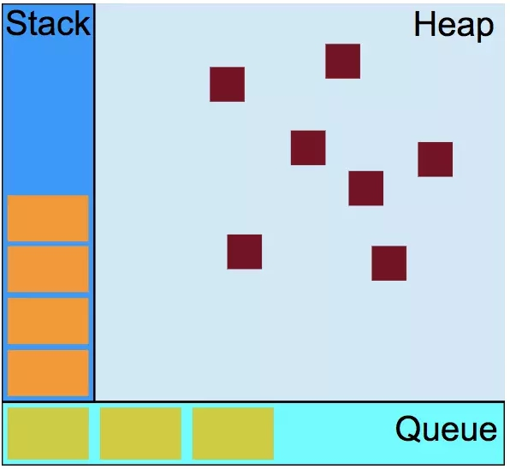
图解
左边的栈存储的是同步任务，就是那些能立即执行、不耗时的任务，如变量和函数的初始化、事件的绑定等等那些不需要回调函数的操作都可归为这一类
右边的堆用来存储声明的变量、对象。下面的队列就是消息队列，一旦某个异步任务有了响应就会被推入队列中。如用户的点击事件、浏览器收到服务的响应和setTimeout中待执行的事件，每个异步任务都和回调函数相关联。
JS引擎线程用来执行栈中的同步任务，当所有同步任务执行完毕后，栈被清空，然后读取消息队列中的一个待处理任务，并把相关回调函数压入栈中，单线程开始执行新的同步任务。
JS引擎线程从消息队列中读取任务是不断循环的，每次栈被清空后，都会在消息队列中读取新的任务，如果没有新的任务，就会等待，直到有新的任务，这就叫事件循环

